Slide 1
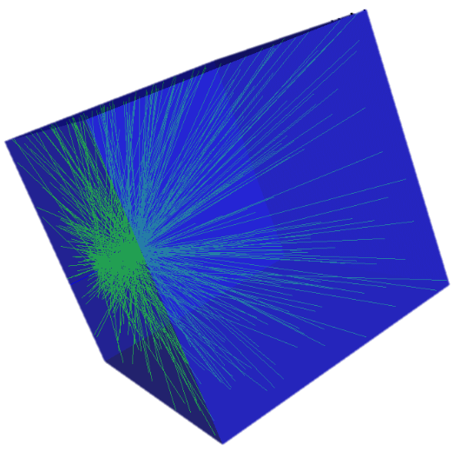
RIPTIDE – Avanzamento di Progetto - 10/01/2024
Simulazioni Geant4-v10.4.2
Conformazione dominio di calcolo:
- cubo (6x6x6) cm^3
- materiale BC-408 simulato con poliniviltulene (C₉H₁₀) 1.032 g/cm^3 (G4_PLASTIC_SC_VINYLTOLUENE)
- conversione energia-fotoni: 10⁴ fotoni/MeV
- indice di rifrazione: 1.59
- lunghezza di assorbimento (L_{ass} >> dimensioni cubo)
Sorgente:
Particelle utilizzate per le simulazioni:
- protoni monoenergetici con energia [5,10,15,20,25,30,35,40,45,50] MeV
+ fascio collimato incidente
+ generazione isotropa all’interno di cubo (2x2x2) cm^3 (centrato e coassiale)
- neutroni monoenergetici
+ fascio collimato incidente
Simulazione MC lente+sensore con seguenti caratteristiche:
- parametri della lente: 5mm/10mm
- definizione sensore: 1M/10k

Slide 2
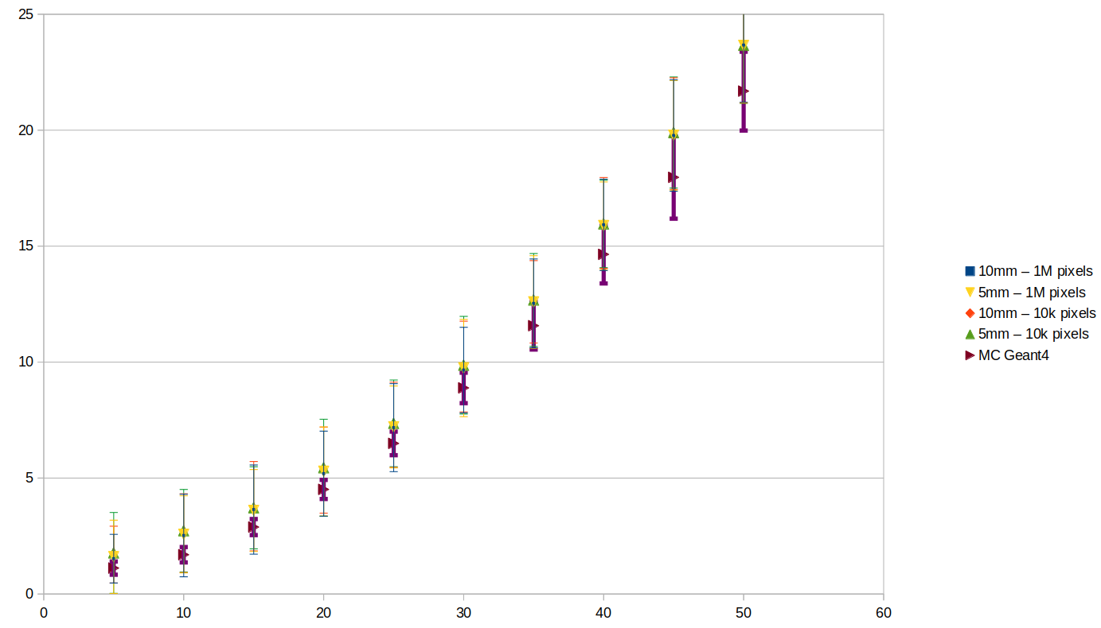
Valutazioni Range – PCA Principal Component Analysis – protoni nel volume di RIPTIDE (1/2)
Range medio dei protoni
(3 facce analisi PCA)
Range [mm]
Energia protoni [MeV]

Slide 3
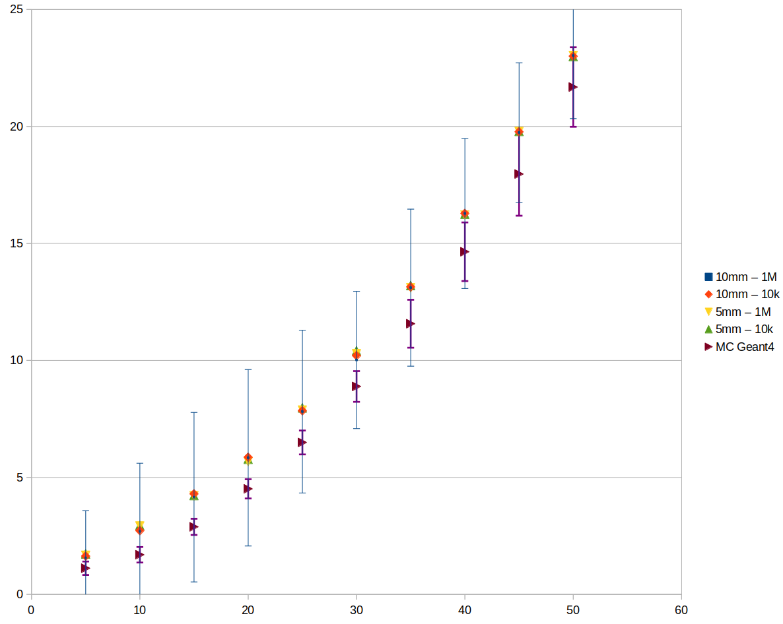
Valutazioni Range – PCA Principal Component Analysis – protoni nel volume di RIPTIDE (2/2)
Range medio dei protoni
(2 facce analisi PCA)
Range [mm]
Energia protoni [MeV]

Slide 4
Risultati in preparazione…
SIMULAZIONI GEANT PROTONI
- manipolazione ntupla sorgenti MC dei fotoni per confronto evento-per-evento
SIMULAZIONI GEANT NEUTRONI
- classificazione eventi di neutroni che danno luogo a 1 urto oppure 2 urti nel rivelatore
- archiviazione di stringa evento con indicazione di scattering su protone o carbonio
AGGIORNAMENTO codice Geant4 in accordo con versione 11.2

